Slide 1
照片分类系统
照片分类组
Notes:
这里需要先简单说明一下我们这个项目是什么，面向谁

Slide 2
目录
01
02
小组成员分工和计划进度
项目管理和预算说明
03
需求分析
04
团队实践记录

Slide 3
01
小组成员分工和计划进度

Slide 4



小组成员分工和计划进度
周扬——项目经理、项目管理员
蔡泽铭——系统架构指导、后端开发
朱镕彬——数据管理经理、质量保证工程师
设计和定义系统的整体架构，确保系统的可扩展性和高效性。
评估并管理系统架构中的风险与挑战。
选择合适的技术栈和工具，指导开发团队的技术实现。
负责项目的整体计划和执行。
确保项目按时按预算完成，协调团队成员的工作。
监督项目进度，解决项目中出现的问题和风险。
统筹团队的数据管理工作
管理项目的数据，包括数据存储、备份、恢复和安全管理。
设计数据库架构，优化查询和存储性能。

Slide 5



小组成员分工和计划进度
史云帆——UI设计经理、UI设计师
李威——开发经理、前端开发
尹向哲——版本管理经理、前端开发
统筹团队的设计工作
与前端开发人员合作，确保设计的可实现性。
创建项目的视觉设计，包括界面布局、图标、颜色和字体等。
统筹团队的开发工作
实现UI设计师提供的设计稿，开发和维护前端页面。
确保前端页面的性能、响应速度以及与后端的无缝连接。
统筹团队的版本的管理工作
确保不同版本的可追溯性，处理版本冲突和回滚。
维护项目的版本历史，确保项目进展记录的完整性。

Slide 6


小组成员分工和计划进度
许沣鲡——测试经理、数据分析师
周志龙——配置管理经理、后端开发
统筹团队的测试工作
制定测试计划和用例，执行功能、集成、回归和性能测试。
生成测试报告，评估软件质量，确保按时交付高质量的软件。
统筹团队的配置管理工作
管理和维护项目的配置项，包括代码版本、环境设置等。
制定和实施配置管理策略，确保团队所有成员使用一致的开发环境。

Slide 7
小组成员分工和计划进度
计划进度说明——见文档

Slide 8
02
项目管理和预算说明

Slide 9
项目管理方法
管理方法：敏捷开发 (Agile Development)
迭代周期：项目周期较短，为期三周，每周作为一个迭代周期。
每日简会：每个工作日进行15分钟的短时间会议，讨论进展、障碍和下一步计划。
回顾会议：每周结束时进行任务回顾，评估团队表现，识别改进点。
- 任务看板：任务可视化，实时跟踪进度。

Slide 10
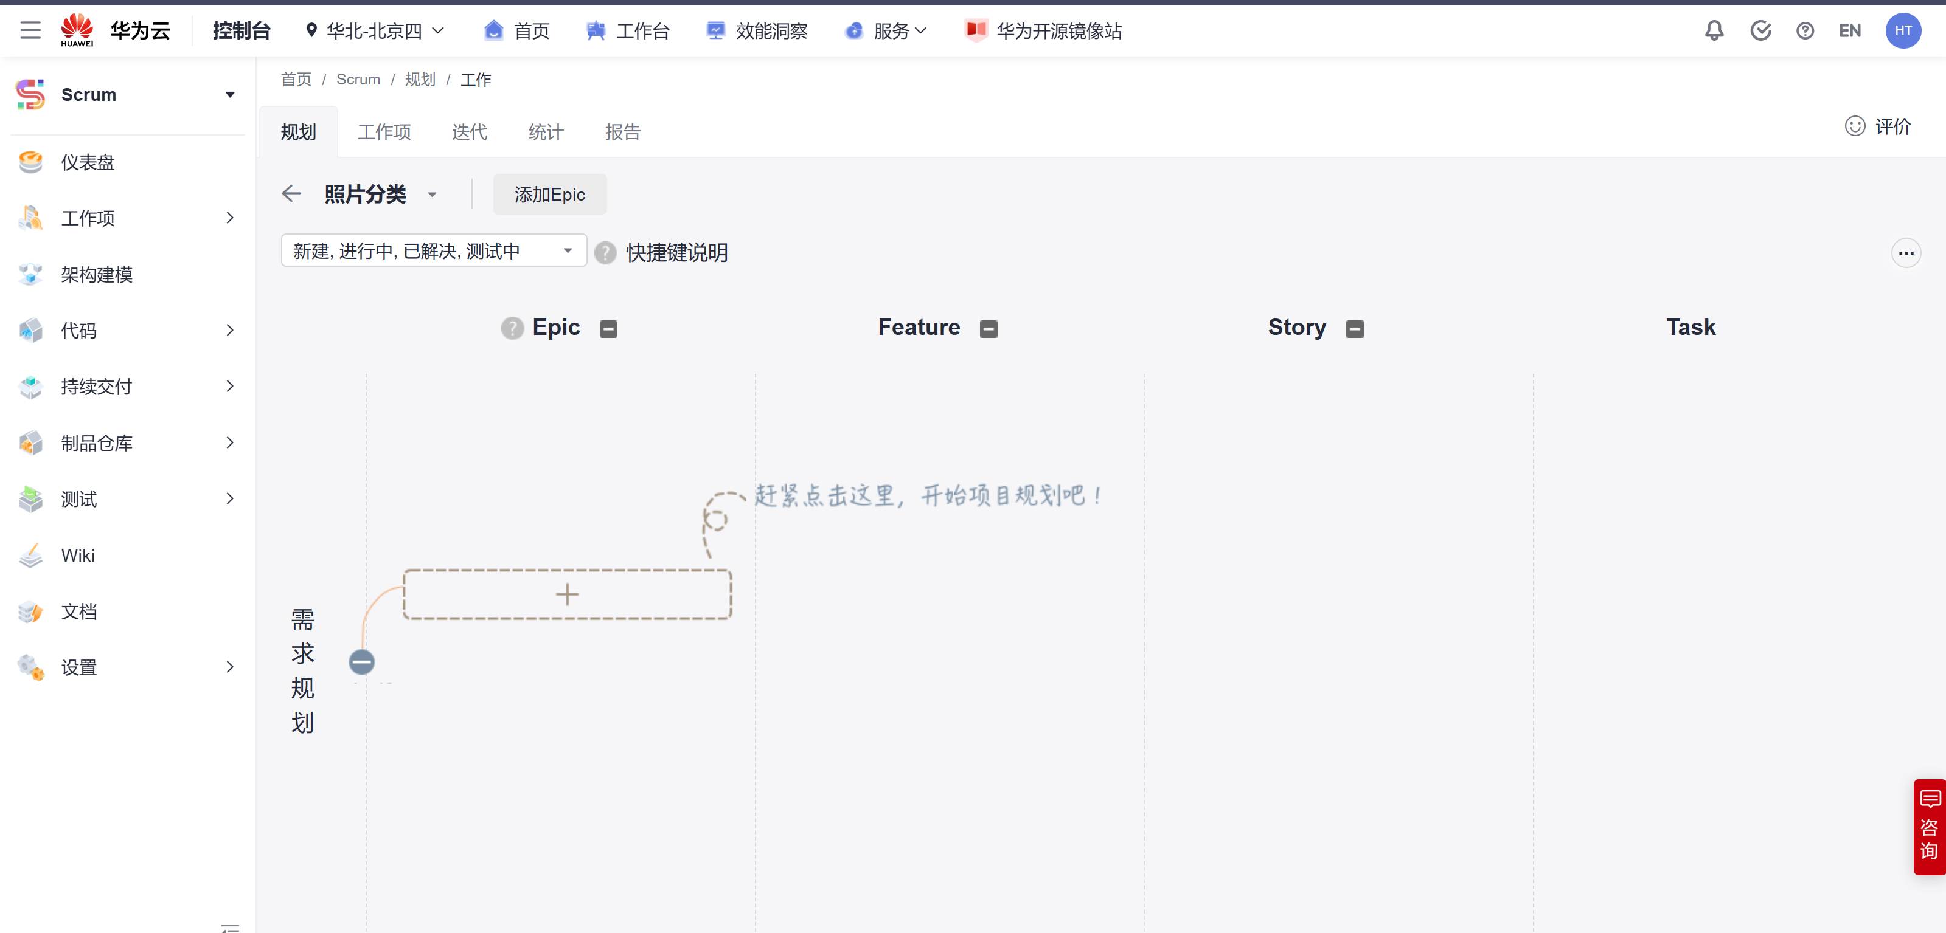
项目管理工具—华为CodeArts平台
项目管理模块配置：
- 任务管理
- 迭代计划
- 看板管理
代码托管与版本控制：
- 代码仓库创建
- 分支管理
- 代码审查
持续集成与交付：
- 构建流水线配置
- 测试与部署
- CI/CD 监控与报告
测试管理：
- 测试计划与用例管理
- 测试执行与缺陷管理
文档管理：
- Wiki文档
- 版本控制

Slide 11
开发环境及配置
操作系统：建议使用 Linux（如Ubuntu 20.04 LTS）或 Windows 10/11
编程语言：JavaScript (ES6+)，SQL
前端框架：Vue.js (Vue 3)
后端框架：Node.js (Express.js)
数据库：openGauss
版本控制：Git
包管理器：npm（Node.js包管理器）

Slide 12
成本分配
1. 人力成本：
- 成本分配： 预算中至少60-70%应分配给人力成本（约3-3.5万）。每个人的报酬可以根据其角色的重要性和工作量来调整。
2. 软件和工具：
- 开发工具与软件许可： 可能需要购买开发工具、IDE、版本控制系统、数据分析工具等软件的许可费。预算约10%（5000元）。
- 云服务与存储： 如果项目需要云服务或数据存储（如AWS、Azure等），预留5-10%的预算（2500-5000元）。
3. 硬件与基础设施：
- 设备采购与维护： 确保团队有足够的设备（如电脑、测试设备等），预算约5%（2500元）。
- 网络与通信费用： 支付因远程工作或团队间沟通所产生的费用（如VPN、视频会议软件等），预算约3%（1500元）。
4. 测试与调试费用：
- 测试环境的搭建与维护： 包括购买测试工具、设置虚拟机或其他测试环境，预算约5%（2500元）。
- 模型训练费用： 如果需要使用额外的算力或GPU实例进行模型训练，预留约3%的预算（1500元）。
5. 项目管理与其他费用：
- 文档制作与培训： 包括用户手册、项目文档、团队培训等，预算约5%（2500元）。
- 不可预见费用： 预留3-5%的预算作为不可预见的费用（1500-2500元），以应对突发状况。

Slide 13
决策流程
制定决策框架：
- 确定决策的标准和依据，包括成本效益分析结果、风险评估、项目优先级等。
2. 定期审核与调整：
- 每周召开项目会议，审核项目进展和预算执行情况，及时调整经济决策。
3. 决策反馈机制：
- 建立快速反馈机制，以应对突发的经济问题，如费用超支或资源短缺。

Slide 14
决策工具
预算管理表
使用电子表格工具（如Excel）创建详细的预算管理表，实时跟踪和更新项目支出情况。
项目管理软件
使用华为CodeArts或其他项目管理软件进行任务和资源的管理，确保经济决策与项目进展紧密结合。
财务报表与分析
定期生成财务报表，分析项目的资金流动，确保每一笔支出的合理性和有效性。

Slide 15
03
需求分析

Slide 16
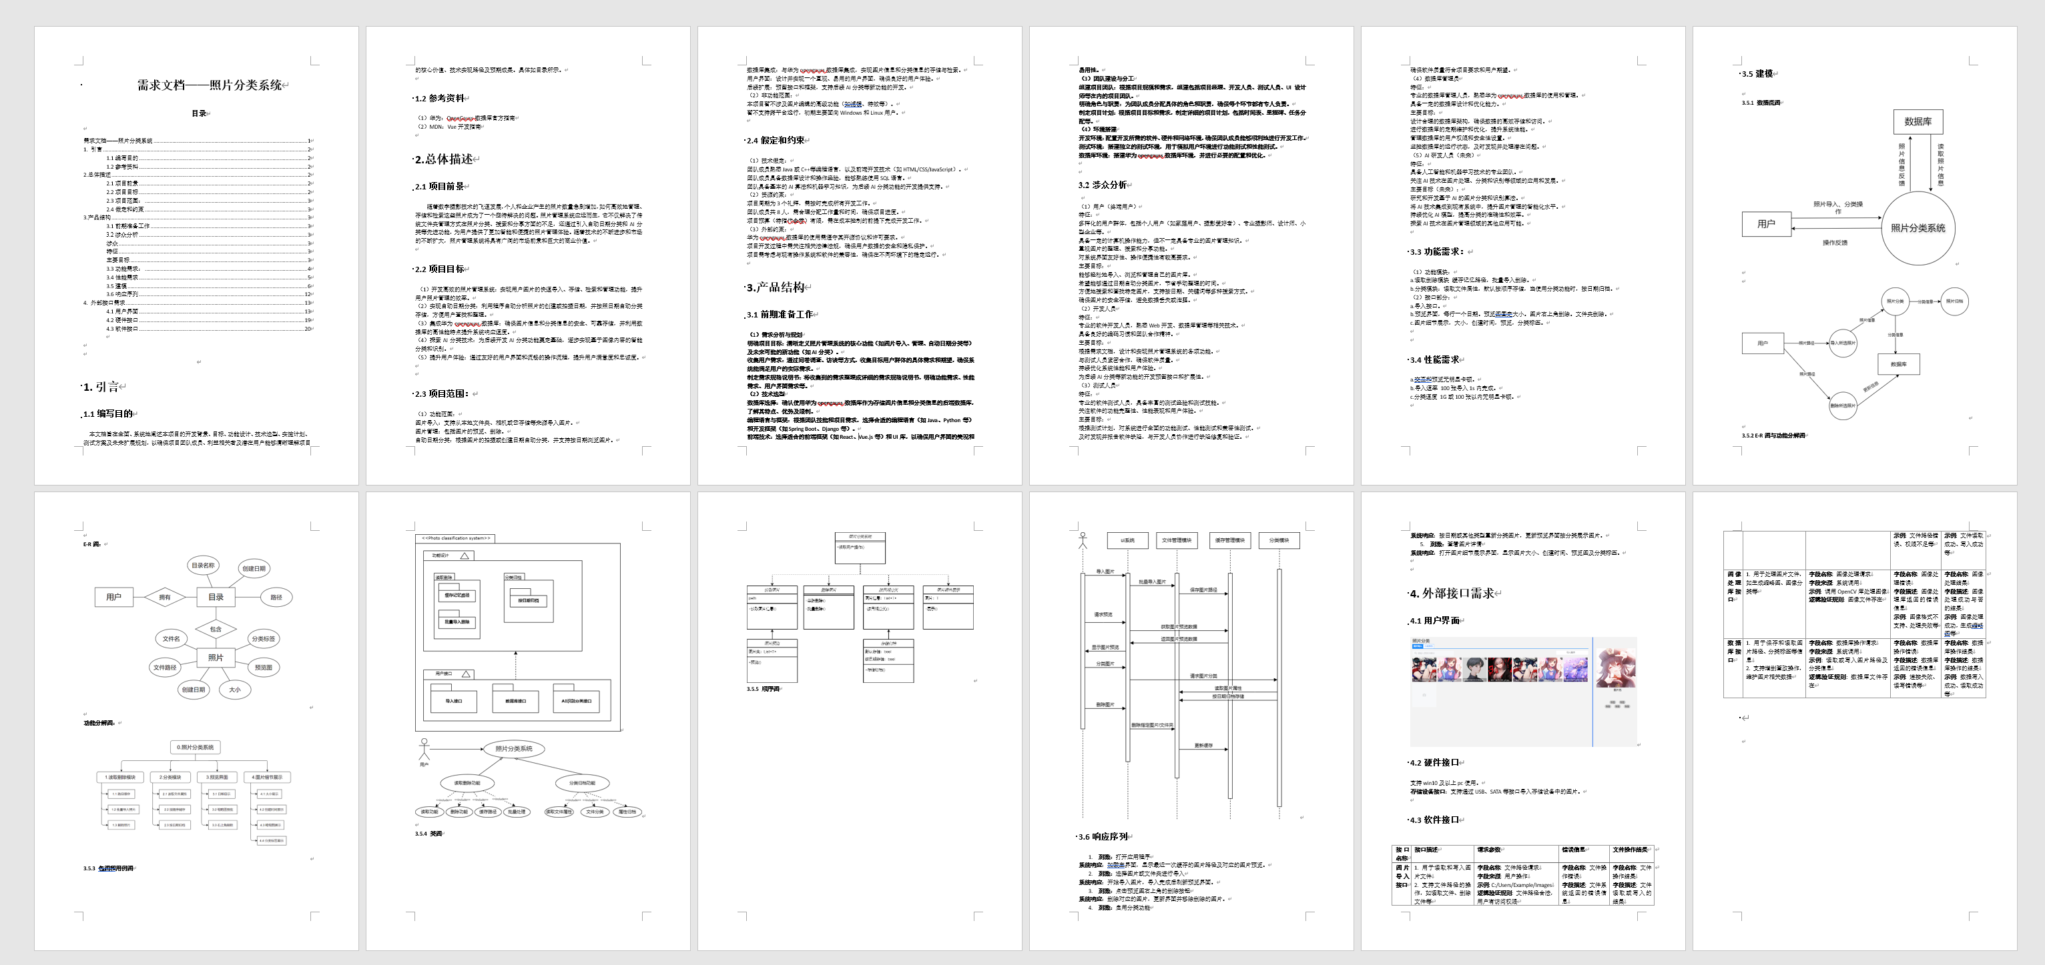
需求分析

Slide 17
04
团队实践记录
group division

Slide 18
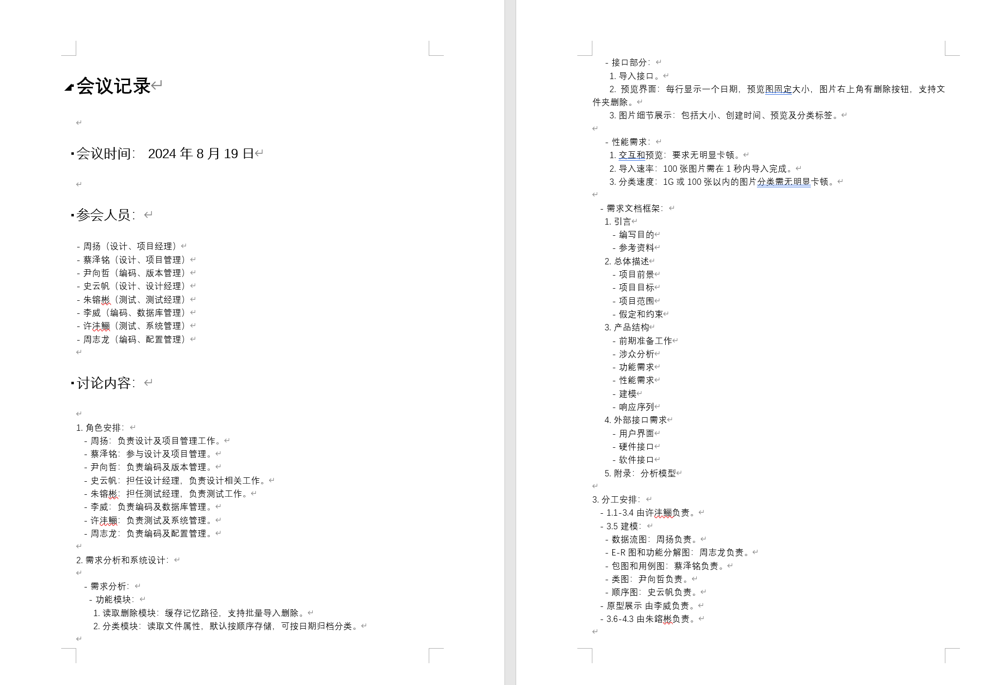
会议记录

Slide 19
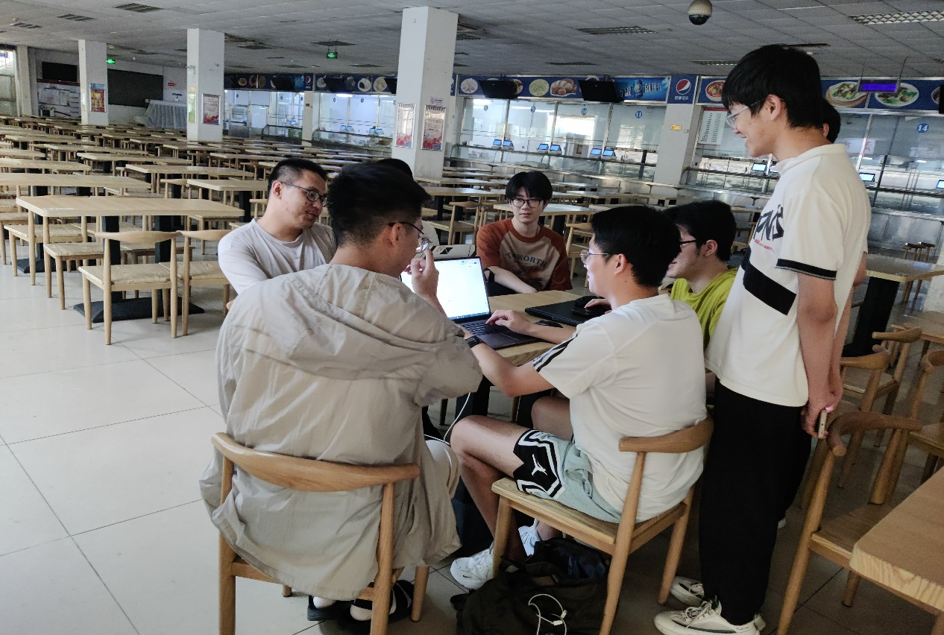
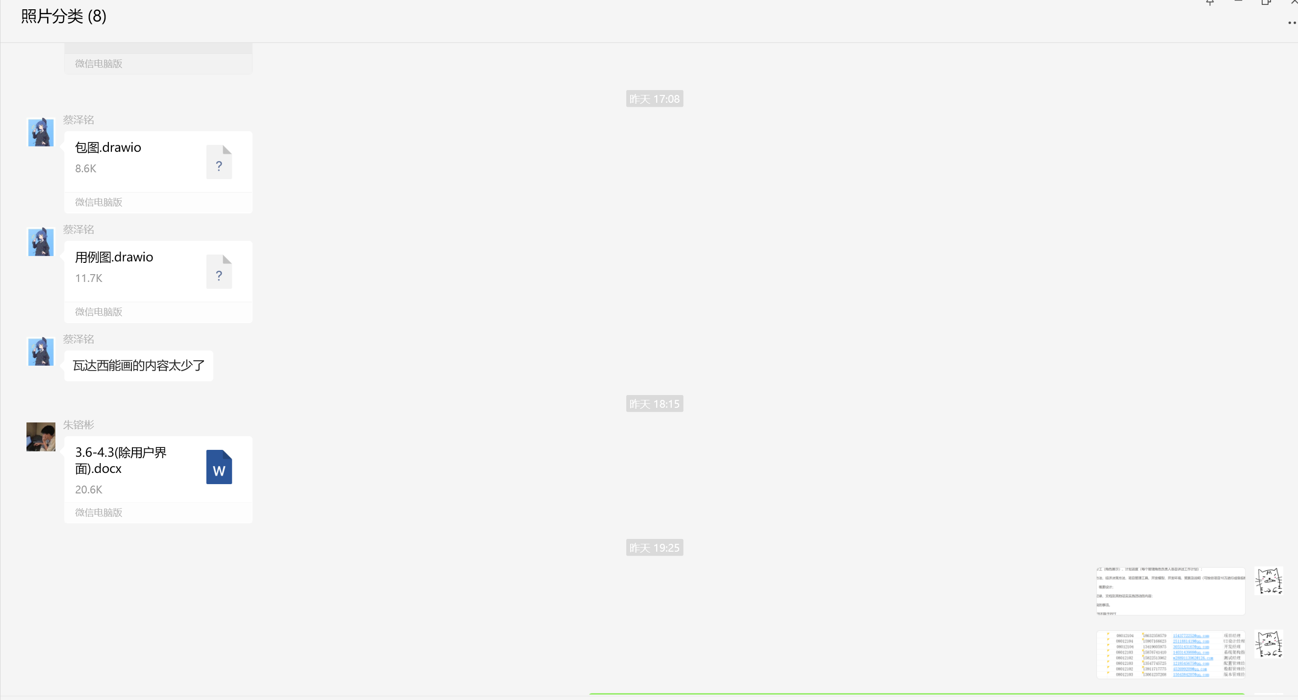
实践照片

Slide 20
照片分类系统
谢谢大家！
照片分类组

